Slide 1
上野駅 臨時広告掲出例
壁面（階段）：B0×1枚
壁面（階段）：B0×2枚
壁面（階段）：B0×1枚
壁面（階段）：B0×3枚
壁面（階段）：B0×2枚
壁面（階段）：B0×2枚
壁面（階段）：B0×2枚
壁面（階段）：B0×1枚
壁面（階段）：B0×1枚
壁面（階段）：B0×2枚
壁面：B0×4枚
壁面（階段）：B0×3枚
壁面（階段）：B0×1枚
壁面（階段）：B0×3枚
壁面（階段）：B0×3枚
14

Slide 2
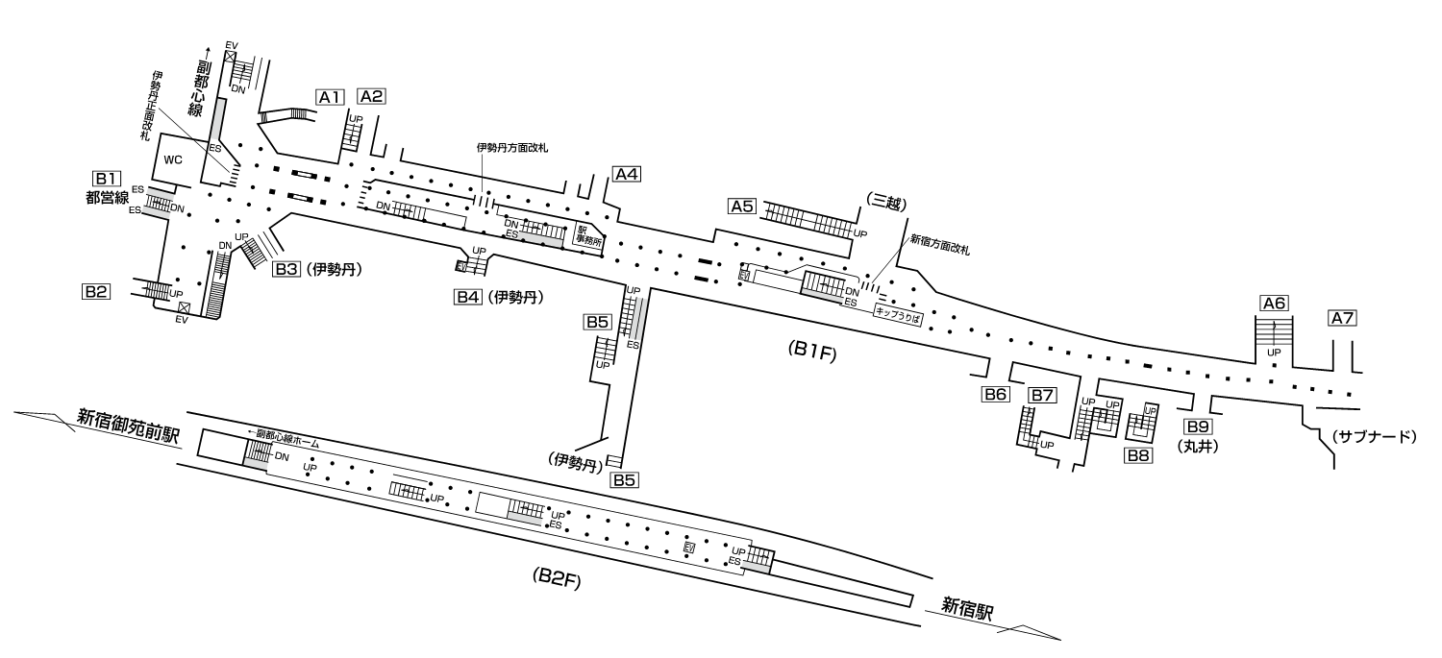
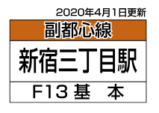
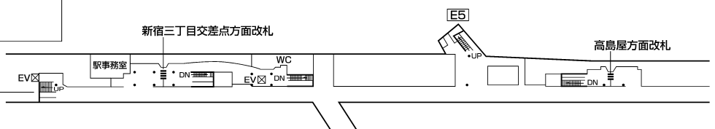
（丸・副）新宿三丁目駅 臨時広告掲出例
壁面（エスカ）：B0×2枚
壁面（階段）：B0×2枚
壁面（エスカ）：B0×2枚
壁面（階段）：B0×2枚
壁面（階段）：B0×2枚
壁面（階段）：B0×2枚
壁面（エスカ）：B0×5枚
壁面（階段）：B0×3枚
壁面（階段）：B0×4枚
15

Slide 3
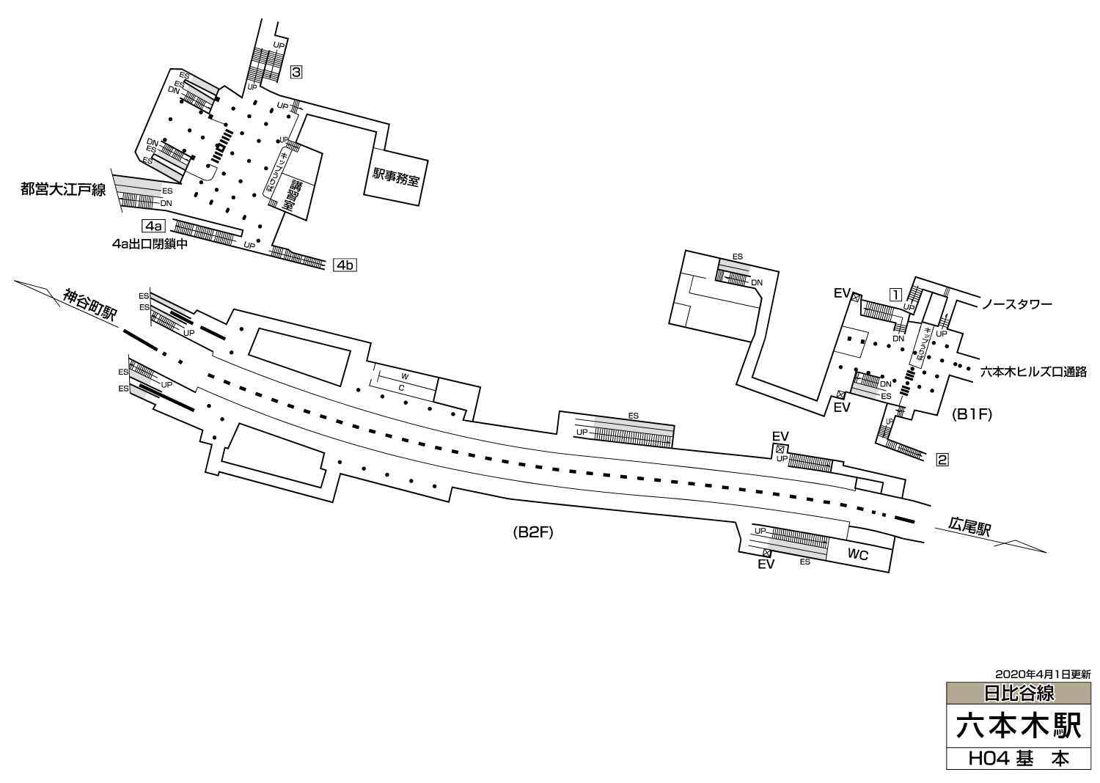
六本木駅 臨時広告掲出例
壁面（エスカ）：B0×4枚
壁面（階段）：B0×4枚
壁面（階段）：B0×3枚
壁面（階段）：B0×3枚
壁面（エスカ）：B0×3枚
壁面（階段）：B0×3枚
壁面（エスカ）：B0×4枚
壁面（階段）：B0×4枚
壁面（エスカ）：B0×3枚
壁面（階段）：B0×3枚
コンコース：B0×1枚
コンコース：B0×1枚
壁面（階段）：B0×2枚
壁面（階段）：B0×2枚
壁面（エスカ）：B0×2枚
壁面（階段）：B0×2枚
壁面（エスカ）：B0×2枚
壁面（階段）：B0×2枚
壁面（階段）：B0×2枚
壁面（階段）：B0×2枚
壁面（エスカ）：B0×2枚
壁面（階段）：B0×2枚
※年間申請箇所のため直近対応可能
実施の2週間前までを目途にお申込下さい。
16

Slide 4
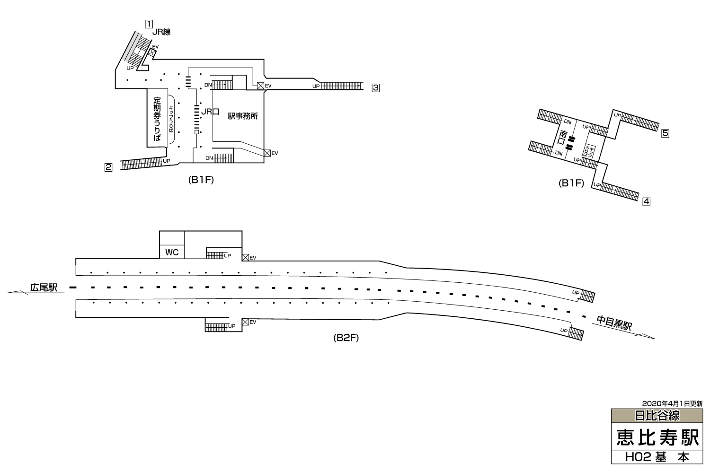
恵比寿駅 臨時広告掲出例
壁面（エスカ）：B0×2枚
壁面（階段）：B0×2枚
壁面（階段）：B0×2枚
壁面（階段）：B0×4枚
壁面（エスカ）：B0×2枚
壁面（階段）：B0×2枚
※年間申請箇所を含むJR属地のため直近対応可能
実施の2週間前までを目途にお申込下さい。
17

Slide 5
有楽町駅 臨時広告掲出例
壁面（エスカ）：B0×7枚
壁面（エスカ）：B0×7枚
壁面（階段）：B0×6枚
壁面（エスカ）：B0×6枚
壁面（階段）：B0×4枚
壁面（エスカ）：B0×4枚
18

Slide 6
浅草駅 臨時広告掲出例
壁面：B0×3枚
壁面：B0×1枚
壁面：B0×2枚
壁面（エスカ）：B0×1枚
壁面（階段）：B0×1枚
壁面（階段）：B0×1枚
壁面（階段）：B0×1枚
壁面：B0×2枚
壁面（階段）：B0×2枚
壁面（階段）：B0×1枚
壁面（階段）：B0×1枚
壁面（階段）：B0×1枚
壁面（階段）：B0×1枚
壁面（階段）：B0×1枚
壁面（階段）：B0×1枚
壁面（階段）：B0×1枚
19

Slide 7
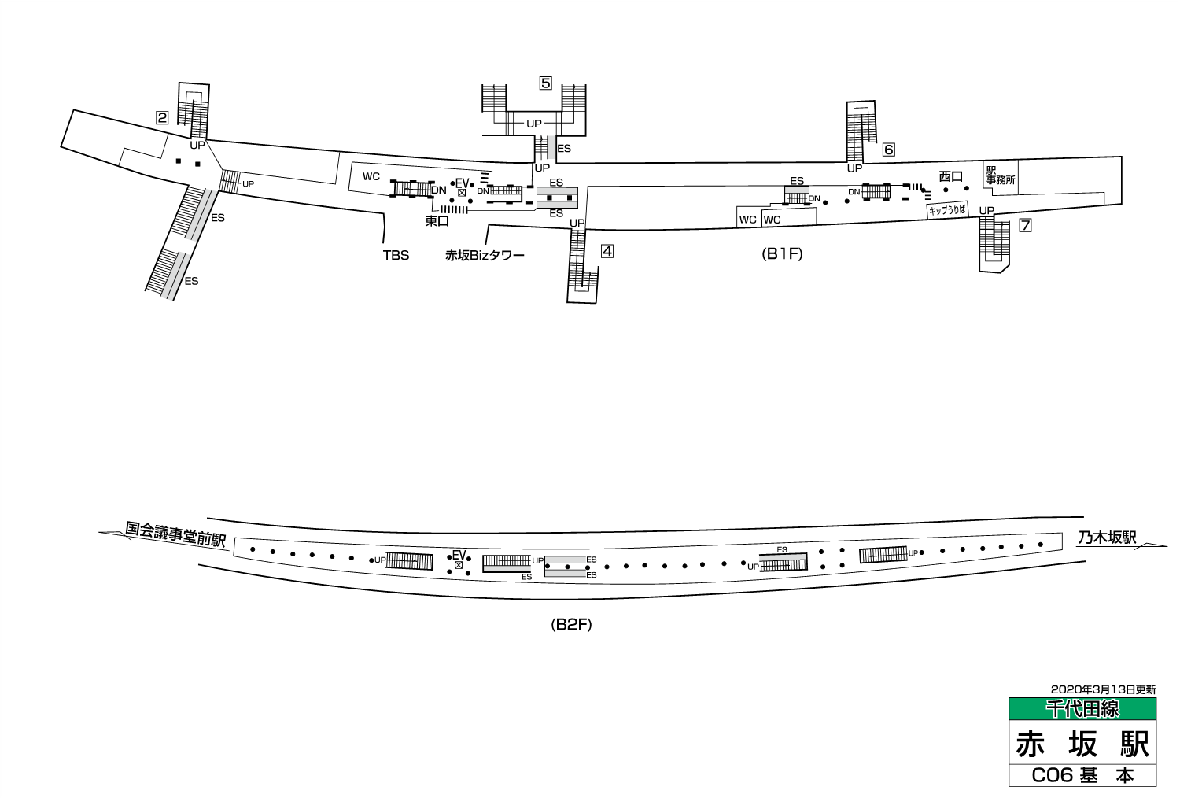
赤坂駅 臨時広告掲出例
壁面（階段）：B0×3枚
壁面（階段）：B0×2枚
壁面（エスカ）：B0×3枚
壁面（エスカ）：B0×3枚
壁面（階段）：B0×2枚
壁面（階段）：B0×2枚
壁面（階段）：B0×2枚
壁面（階段）：B0×2枚
壁面（階段）：B0×1枚
壁面（階段）：B0×1枚
壁面（エスカ）：B0×2枚
壁面（階段）：B0×2枚
20

Slide 8
六本木一丁目駅 臨時広告掲出例
壁面（通路）：2,960mm×1,500mm
壁面（エスカ）：B0×7枚
壁面（階段）：B0×7枚
壁面（エスカ）：B0×7枚
壁面（階段）：B0×7枚
壁面（エスカ）：B0×7枚
壁面（階段）：B0×7枚
天井おでこ：2,800mm×2,815mm
壁面上部：900mm×1,800mm
21

